Slide 1
Агрессия у детей и подростков. Что делать?
Спикер – Долгова К.В.
Педагог-психолог, руководитель клуба «Особый ребенок»

Slide 2
Повестка встречи
Что такое агрессия, её особенности и причины
Формы подростковой агрессии
Агрессия у детей с УО
Агрессия у детей с РАС
Агрессия у детей с СДВГ
Агрессия у детей с ЗПР
Игры и упражнения для коррекции агрессивного поведения

Slide 3
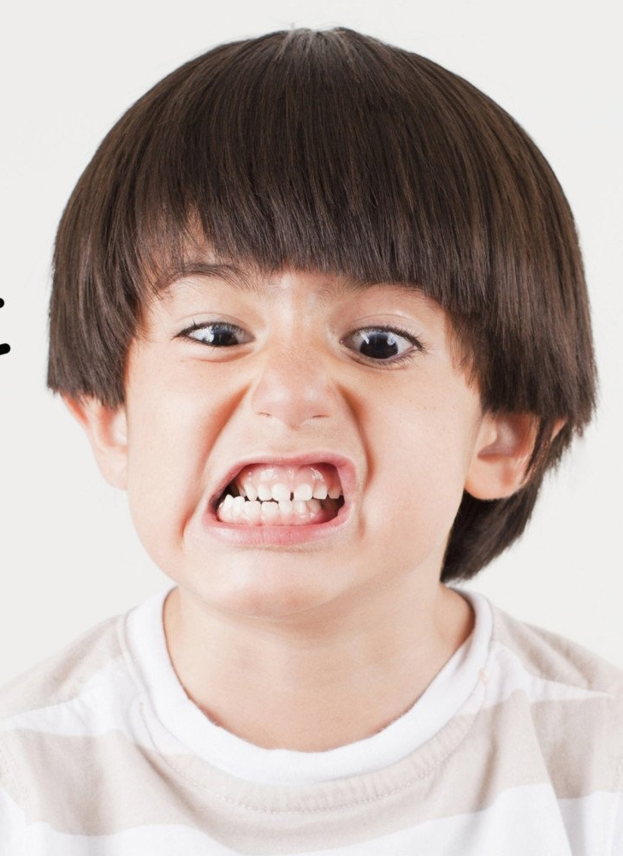
Агрессия – это ?
Слово «агрессия» произошло от латинского «agressio», что означает «нападение», «приступ». В психологическом словаре: это поведение, которое противоречит нормам и правилам существования людей в обществе, приносит физический и моральный ущерб людям, вызывает у них психологический дискомфорт (отрицательные переживания, состояние напряженности, страх, подавленность и т.п.)

Slide 4
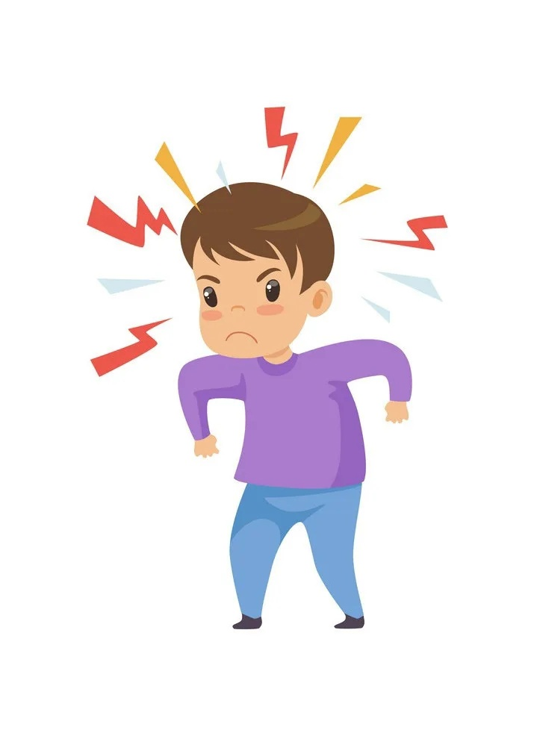
Особенности агрессивного поведения:
- действия носят деструктивный характер, противоречат законам, нормам поведения;
- есть четкий мотив проявления агрессии;
- дополнительные признаки – гнев, вспыльчивость, враждебность, склонность к физическому, психологическому насилию.

Slide 5

Причины подростковой агрессии
Пример для подражания
Механизм защиты
Способ самоутверждения
Крайности в воспитании
Желание привлечь внимание родителей
Социальный статус семьи
Ревность
Биологические аспекты
Конфликты в семье;
Нетактичная критика, оскорбления, некорректные замечания;
Запрет на физическую активность (выход избытка энергии)
Высокий уровень тревожности и неуверенность в себе;
Влияние СМИ ;
Недооценка личности ребенка в обществе сверстников;
Темперамент (вспыльчивость, бесконтрольность эмоций).

Slide 6
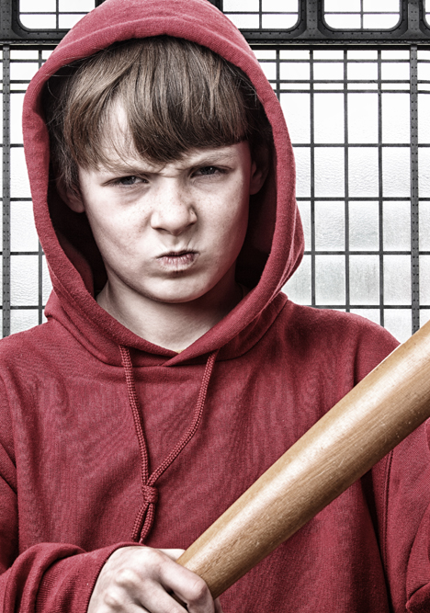
Виды подростковой агрессии
Физическая. Проявляется в виде хулиганства, вандализма в разных масштабах. Часто направлена на людей, животных.
Вербальная. Словесное нападение, угрозы, оскорбления.
Косвенная. Сплетни, сарказм, обсуждение за спиной человека.
Прямая. Различные приемы применяются непосредственно в адрес конкретного человека.
Агрессия-защита. Реакция на деструктивное поведение другого человека, группы людей.
Агрессия-провокация. Нанесение удара первым с целью получить определенную реакцию.
Экспрессивная форма. Нервные жесты, удары по предметам, гримасы и недовольное выражение лица, крик, ненормативная лексика.
Скрытая. Ребенок выглядит спокойным, но при этом игнорирует замечания и просьбы.

Slide 7

Что делать не нужно?
вторгаться в личное пространство;
усугублять конфликты криком, ссорами;
критиковать, негативно отзываться о действиях, чертах характера ребенка;
обсуждать с посторонними людьми плохое поведение подростка;
высмеивать физические недостатки;
постоянно акцентировать внимание на достоинствах других детей, занижать, недооценивать таланты собственного трудного подростка.

Slide 8
Как предупредить агрессию у подростков?
Научить правильно решать конфликтные ситуации
Усиливать собственное «я» ребенка
Родители должны следить за своим поведением. Дети всегда перенимают манеру поведения людей, которые их окружают.
Никогда не прибегать к физическому наказанию.
Развивать положительные стороны агрессивности, препятствовать развитию негативных черт. Позитивные аспекты – упорство, активность, инициативность. Отрицательные – замкнутость, враждебность.
Ограничить просмотр фильмов, видео, компьютерных игр, в которых присутствуют сцены насилия.
Сдерживать стремление ребенка провоцировать ссоры с другими детьми. Ранние проявления агрессии – бормотание под нос, недоброжелательные взгляды, осуждение.
Учить ребенка проявлять и контролировать эмоции. Гнев, обида, ярость – это нормально. Но нужно выплескивать эмоции без вреда для окружающих.

Slide 9
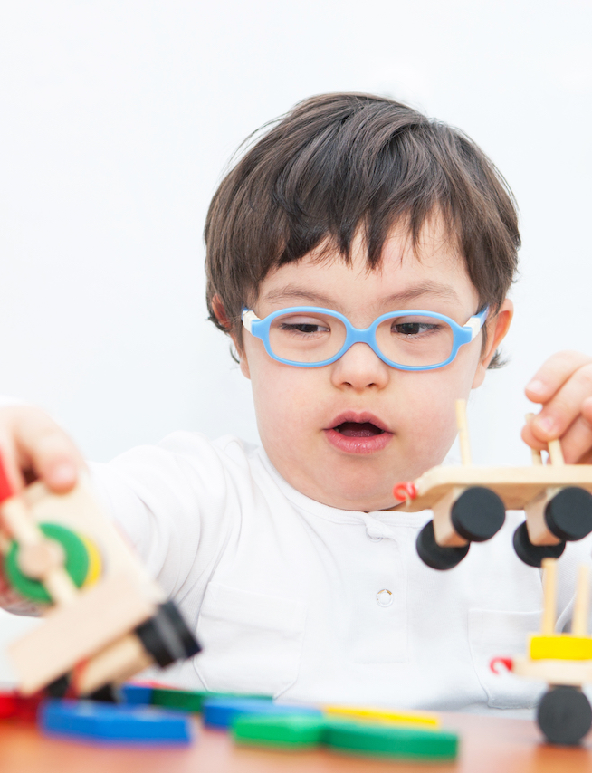
Агрессия у детей с УО

Slide 10
Причины вызывающие отклонения в поведении
Клинические (физиологические, патологические)
Психолого-педагогические
Социальные

Slide 11

Как справляться с агрессивным поведением?

Slide 12

- Попробуйте определить триггеры.
- Создайте спокойную обстановку.
- Введите правила и распорядок дня.
- Используйте визуальную поддержку.
- Используйте положительное подкрепление.
- Уведомляйте ребенка о предстоящих переменах.
- Создайте безопасное пространство для вашего ребенка.
- Развивайте хорошие привычки.
- Поощряйте позитивное общение.

Slide 13
Агрессия у детей с РАС

Slide 14
Причины
трудности с пониманием происходящего вокруг, например, с тем, о чём говорят люди;
ощущение дискомфорта, если другие общаются невербально;
невозможность выразить в полной мере свои чувства, желания и потребности;
тревожность или стресс;
сенсорная чувствительность и воздействие раздражителей, например, громкого звука или работающего пылесоса;
избегание неприятных ситуаций или занятий.

Slide 15
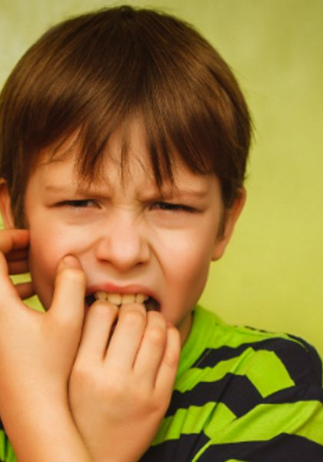
Наиболее частые причины агрессивного поведения у детей с РАС
Нарушения сна.
Когнитивная негибкость, или ригидность.
Низкий коэффициент интеллекта.
Повышенная тревожность.

Slide 16
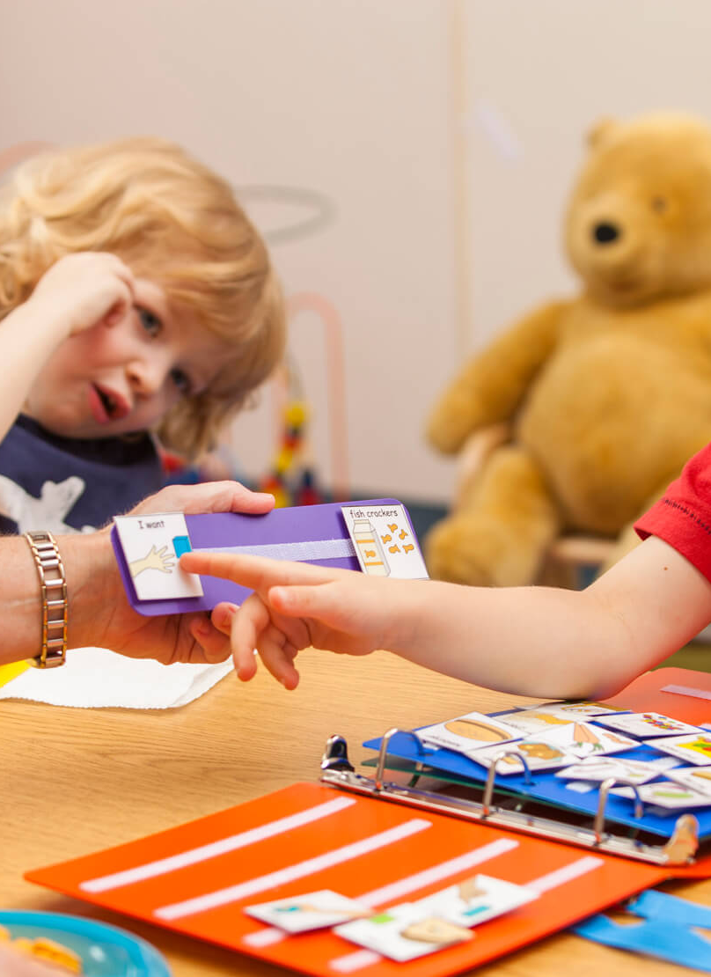
Как бороться с агрессией у детей с РАС?

Slide 17
Сохраняйте спокойствие.
Это первое и самое главное. Чаще всего агрессия возникает из-за того, что у ребёнка накопилось психоэмоциональное напряжение, которое он не знает, как выразить. Контролируя свои реакции и оставаясь спокойными, безмолвными, вы не добавите «масла в огонь».
Тщательно взвешивайте слова и следите за тоном.
Во время вспышки гнева ребёнок с РАС, как и любой человек без нарушений психического развития, испытывает сильный стресс. И ему вдвойне трудно воспринимать то, что говорит кто-то другой. Во-первых, его ослепляют собственные эмоции и потребность в самовыражении. Во-вторых, имеются физиологические затруднения с пониманием чужой речи. Поэтому, если вы хотите успокоить ребёнка, не говорите много. Выбирайте короткие фразы и слова, к примеру: «Присядь», «Дыши», «Подойди сюда». Произносите их мягко, не повышайте голос.
Выделите ребёнку тихое, защищённое место.
В целях всеобщей безопасности убедитесь, что в момент агрессии ребёнок не находится рядом с чем-либо, что может нанести вред жизни и здоровью – легко бьющимися, колюще-режущими, тупыми и твёрдыми предметами. Заранее определите спокойное, закрытое пространство, куда можно отвести ребёнка. Например, дома это может быть палатка-типи, шалаш, специально оборудованный застеклённый балкон. Будьте готовы к тому, что вам потребуется попросить всех окружающих людей выйти из комнаты или отойти на расстояние, если вы находитесь в общественном месте.
Если физическая активность успокаивает вашего ребёнка, предоставьте ему место для занятий спортом, ходьбы, прыжков и подвижных игр.
Держите под рукой визуальные подсказки.
Вы можете помочь ребёнку успокоиться, применяя методики заземления, дыхания, метафорического переноса в тихое, уединённое место. Найдите то, что будет эффективно для вашего сына или дочери. Распечатайте цветные, красочные картинки с визуальными подсказками, чтобы ребёнок вспоминал, что следует делать во время приступов агрессии.

Slide 18

Как бороться с аутоагрессией у ребёнка с РАС?

Slide 19
Трудно переходить от одного вида деятельности к другому.
Помочь можно следующим образом: предупредите ребёнка, что ужин будет готов, минут за 5-10 до подачи на стол. Попросите плавно завершить свою игру или занятие, убрать вещи, помыть руки, прийти на кухню и приступить к ужину. Для наглядности покажите картинки действий в правильной последовательности. Это даст чёткое понимание, что нужно выполнить, и позволит закончить свои дела.
Хочет заняться чем-то другим.
Если ваш ребёнок 10 минут успешно собирал головоломку и вдруг начал дёргать себя за волосы, возможно, он пытается дать понять, что хочет сменить вид деятельности. Предложите другое занятие, или попробуйте узнать, чего хотелось бы ребёнку, через визуальные подсказки.
Требует, чтобы вы уделили ему внимание.
Ребёнок может ударить себя, если хочет, чтобы вы на него посмотрели или поговорили с ним. Чтобы прекратить такое поведение, научите сына или дочь привлекать к себе внимание другими способами, например, обращаясь к вам через речь, трогая за руку или показывая карточку с изображением.
Ребёнок расстроен, разочарован и нуждается в помощи.
Если у игрушки отвалилась какая-либо часть, ребёнок может начать кричать, царапать лицо, руки или ноги, кусать себя. Помочь в моменте может починка игрушки. Предупредить такое поведение поможет многократное мягкое повторение, что выражать свои эмоции, в том числе, грусть, отчаяние, обиду, злость, нужно другими способами: словами, картинками, объятиями, просьбами о помощи, уединением в защищённых местах.

Slide 20

Как реагировать на агрессию у детей с РАС?

Slide 21
- старайтесь не допускать вспышек агрессии и избегайте ситуаций, которые их провоцируют;
- научите ребёнка выражать потребности и эмоции позитивным, доброжелательным способом;
- игнорируйте приступы аутоагрессии в плане эмоциональной вовлечённости, не показывайте ребёнку, что вас это пугает, оставайтесь визуально холодны и собраны, действуйте исключительно по ситуации;
- наоборот, поощряйте ребёнка, когда он выражает свои чувства правильно.
Обратитесь за помощью к специалистам

Slide 22
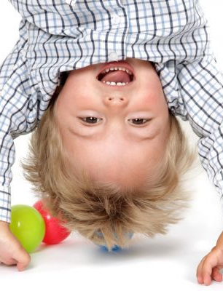
Агрессия у детей с СДВГ

Slide 23

Синдром дефицита внимания (и гиперактивности) (СДВ(Г)) обусловлен проявлением избыточной спонтанности в поведении — неконтролируемом переключении внимания и/или поведенческого контроля, вследствие чего у детей и подростков в поведении часто проявляются различные формы агрессии. Это явление исследователи относят к ювенильной неадаптивной агрессии, проявляющейся в детском и подростковом возрасте, часто нецеленаправленной и несистематизи­рованной.

Slide 24
Причины проявления агрессии при СДВГ
Социальные перегрузки — вынужденное общение с большим числом учащихся, а с 5 класса — и педагогов, приводят к истощению социального интеллекта, что сказывается на возрастающей частоте агрессивных проявлений у учащихся с СДВ(Г) к концу учебного дня, четверти, учебного года.
Длительность урока является непосильной нагрузкой для внимания ученика с СДВ(Г), которое теряет свою сосредоточенность часто уже спустя 10—15 минут. Поэтому такой ребенок ищет всевозможные способы себя занять, часто тоже неадекватные учебной ситуации. Усталость, которую вызывает нагрузка на быстро истощаемое внимание, и общее снижение активности в результате гиперактив­ных проявлений часто приводят к тому, что ученик с СДВ(Г) ведет себя неадекватно и агрессивно в глазах окружающих: ему проще оттолкнуть одноклассника или прикрикнуть на него, чем объяснять, что он устал; проще кинуть тетрадь или учебник, чем объяснять учителю, почему он не может выполнять задание.

Slide 25
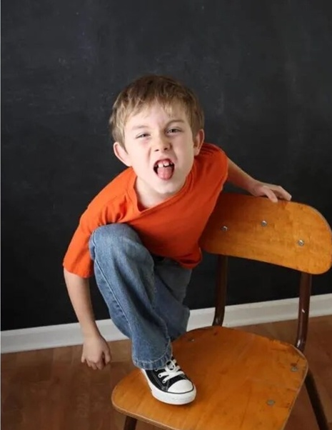
Формы проявления агрессии при СДВГ

Slide 26
Реактивная агрессия является импульсивно проявляющейся, нерегулярной, обладающей высокой степенью аффективности. Она также часто называется импульсивной, или спровоцированной, агрессией. Реактивная агрессия имеет защитное значение для организма человека, часто проявляясь в ответ на перегрузки нервной системы, общую ослабленность организма или возникающую внешнюю угрозу.
Активная, или проактивная, агрессия также называемая инициативной, характеризуется менее сильным возбуждением и большим вовлечением когнитивного компонента. Этот тип агрессии имеет плановое, преднамеренное поведенческое проявление. Именно осознанность и планомерность являются главными отличительными критериями активной агрессии. Хотя эти формы агрессии часто проявляются совместно, каждая из них имеет специфическое происхождение и встречае­мость в поведении детей и подростков с СДВ(Г).
Явное агрессивное поведение включает в себя проявления физической агрессии: жестокость по отношению к другим, драки, физическое нападение на людей, причинение вреда собственному или чужому имуществу, применение оружия, — а также проявления вербальной агрессии: хвастовство, требование к себе повышенного внимания, угрозы, открытое непослушание дома и в школе, ревность, крики, упрямство, дразнение, излишняя шумность и чрезмерная болтливость.
Реляционная агрессия — одна из форм скрытой агрессии. Она подразумевает причинение вреда другому путем умышленного манипулирования и ухудшения его взаимоотношений с третьими лицами (например, сплетни, насмешки, оскорбления и т. п.). Такая агрессия часто выражается в оскорблениях и распространении ложных сведений о человеке.

Slide 27

Агрессия у детей с ЗПР

Slide 28
Заде́ржка психи́ческого разви́тия (сокр. ЗПР) — нарушение нормального темпа психического развития, когда отдельные психические функции (память, внимание, мышление, эмоционально-волевая сфера) отстают в своём развитии от принятых психологических норм для данного возраста. ЗПР, как психолого-педагогический диагноз ставится только в дошкольном и младшем школьном возрасте, если к окончанию этого периода остаются признаки недоразвития психических функций, то речь идёт уже о конституциональном инфантилизме или об умственной отсталости
Эмоции детей с ЗПР поверхностны и неустойчивы, вследствие чего дети внушаемы и склонны к подражанию.

Slide 29
Типичные для детей с ЗПР особенности в эмоциональном развитии
1) неустойчивость эмоционально-волевой сферы, что проявляется в невозможности на длительное время сконцентрироваться на целенаправленной деятельности. Психологической причиной этого является низкий уровень произвольной психической активности;
2) проявление негативных характеристик кризисного развития, трудности в установлении коммуникативных контактов;
3) появление эмоциональных расстройств: дети испытывают страх, тревожность, склонны к аффективным действиям.

Slide 30
Таким образом, можно выделить ряд существенных особенностей, характерных для эмоционального развития детей с ЗПР
незрелость эмоционально-волевой сферы,
органический инфантилизм,
нескоординированность эмоциональных процессов,
гиперактивность,
импульсивность,
склонность к аффективным вспышкам

Slide 31
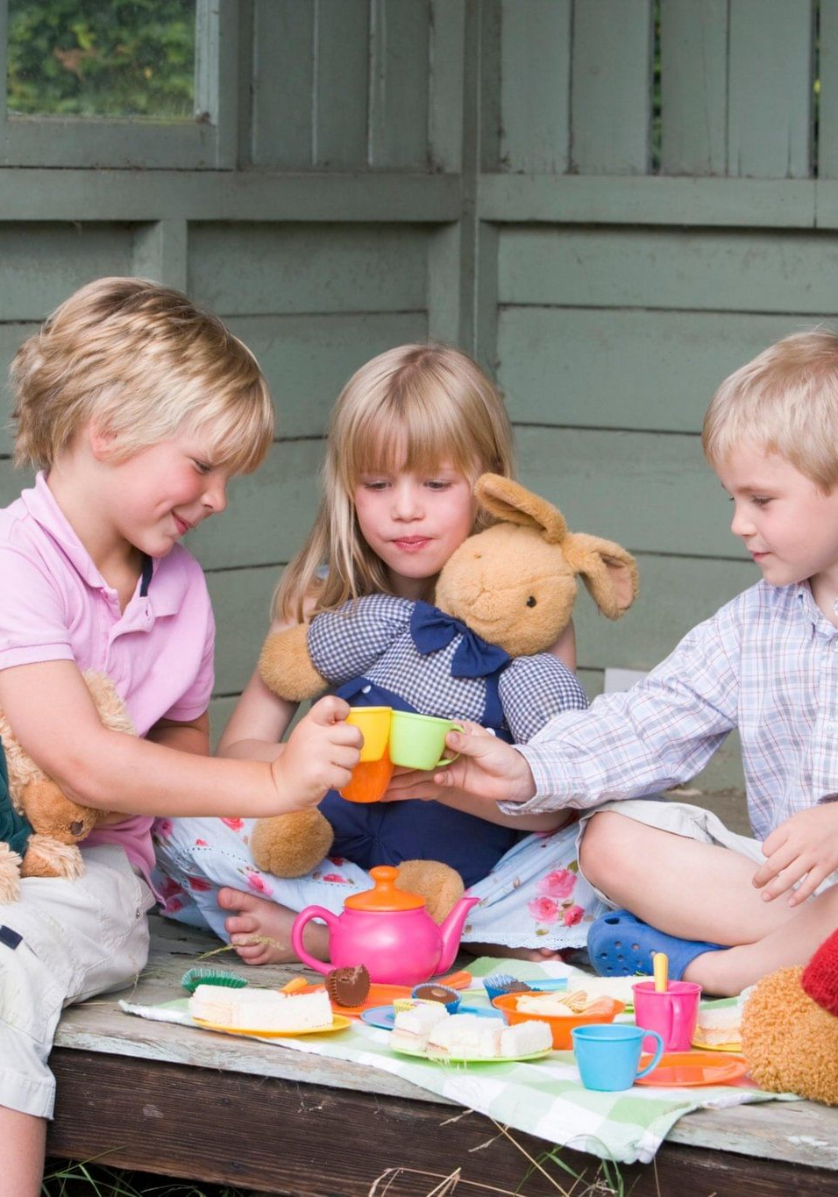
Комплекс игровых упражнений для коррекции агрессивного поведения у школьников с ОВЗ

Slide 32
"Обзывалки"
Цель: снять вербальную агрессию, помочь детям выплеснуть гнев в приемлемой форме.
Ход упражнения: "Ребята, передавая мяч по кругу, называют друг друга разными необидными словами. Это могут быть названия овощей, фруктов, грибов или мебели. Каждое обращение должно начинаться со слов: "А ты, ..., морковка!" В заключительном круге обязательно следует сказать своему соседу что-нибудь приятное, например: " А ты, .... солнышко!"
Игра полезна не только для агрессивных, но и для обидчивых детей. Следует проводить ее в быстром темпе, предупредив детей, что это только игра и обижаться друг на друга не стоит.
"Два барана".
Цель: снять невербальную агрессию, предоставить ребенку возможность "легальным образом" выплеснуть гнев, снять излишнее эмоциональное и мышечное напряжение, направить энергию детей в нужное русло.
Ход упражнения: Дети разбивают на пары на пары и читают текст: ^Рано-рано два барана повстречались на мосту". Участники игры, широко расставив ноги, склонив вперед туловище, упираются ладонями и лбами друг в друга. Задача — противостоять друг другу, не сдвигаясь с места, как можно дольше. Можно издавать звуки "Бе-е-е".
Необходимо соблюдать "технику безопасности", внимательно следить, чтобы "бараны" не расшибли себе лбы.
"Тух-тиби-дух" .
Цель: снятие негативных настроений и восстановление сил.
Ход упражнения: Ведущий говорит по секрету особое слово. Это волшебное заклинание против плохого настроения, против обид и разочарований.. Чтобы оно подействовало по-настоящему, дети останавливаются напротив одного из участников, смотрят в глаза и трижды, сердито-пресердито произносят волшебное слово.
В этой игре заложен комичный парадокс. Хотя дети должны произносить волшебное слово сердито, через некоторое время они не могут не смеяться.
"Я вижу...".
Цель: установить доверительные отношения между взрослым и ребенком, развивать память и внимание малыша. Участники, сидя в кругу, по очереди называют предметы, которые находятся в комнате, начиная каждое высказывание словами: " Я вижу..." Повторять один и тот же предмет дважды нельзя.
"Жужо" .
Цель: научить агрессивных детей быть менее обидчивыми, дать им уникальную возможность посмотреть на себя глазами окружающих, побыть на месте того, кого они сами обижают, не задумываясь об этом. "Жужа" сидит на стуле с полотенцем в руках. Все остальные бегают вокруг нее, строят рожицы, дразнят, дотрагиваются до нее. "Жужа" терпит, но когда ей все это надоедает, она вскакивает и начинает гоняться за обидчиками, стараясь поймать того, кто обидел ее больше всех, он и будет "Жужей".

Slide 33


Спасибо за внимание!

